Slide 1



REPORTE DE COMPETENCIA / MENSUAL
TIENDAS DEPARTAMENTALES
NOVIEMBRE 2025
Preparado para Jetstereo

Slide 2
CONSIDERACIONES
Fuente: Publisearch
Fuente: Digital Adspend
Período: Enero – Noviembre, 2025. El reporte se detalla en miles de dólares
Target: Hombres y mujeres de 25 a 50 años de NSE ABC
Datos presentados no incluyen bonificaciones ni negociaciones de los anunciantes, tarifas open rate. Se estima que los datos están inflados en un 45% en promedio, y que varía según el tipo de medio.
Medios monitoreados: TV Abierta, Radio, Prensa y Digital.
En donde hay más de un canal de una misma empresa televisiva, se reporta la inversión como grupo:
  TVC : Canal 5, Canal 7 y Canal 3
  R Media: C 11, DTV, Beat TV y TDTV
  Grupo ABC: Canal 10 y Abriendo Brecha de Canal 7
  Grupo VTV: VTV, Canal 30, Canal 12, Canal 21 y Canal 54
Radios en San Pedro Sula: Exa FM, Radio Conga, Internacional, XY SPS, W 105, Radio Activa, Musiquera SPS, FM Fama.
Radios en Tegucigalpa: HRN, Radio América, Stereo Luz, XY TGU, W 107, Power FM, Rock & Pop, Vox FM, Suave, Super Stereo.
Impresos: Diez, El Heraldo, La Prensa, La Tribuna, Tiempo, Cromos, Estilo, Click, Vívela, Mía, Amiga, Cheque, Buen Provecho, Mujeres, Tecno, Estilo Health&Fitness, Casa y Hogar, Hablemos Claro, Cromos Hogar, Bodas, Eva y Motores.
En las cifras proporcionadas por el proveedor se estima un margen de error de un 5%.
NOTA: NO SE MONITOREA CABLE NI PAUTA EN CABLERAS FORANEAS.

Slide 3



Tiendas Departamentales: NOVIEMBRE 2025
Reporte anual de inversiones
27%
2024
Inversión
$ 13,551.4 M
Inversión
$ 15,204.2 M
2025
Variación: +12%
93% TV | 1% PR | 6% RAD
95% TV | 1% PR | 4% RAD
Distribución por giro de negocio

Slide 4
Tiendas Departamentales: NOVIEMBRE 2025
 | Oct | Nov | Var
Diunsa | 847.5 | 555.5 | 34%-
Elektra | 165.5 | 229.7 | 38%
Jetstereo | 151.4 | 152.3 | 1%
La Curacao | 299.4 | 622.0 | 108%
Lady Lee | 82.2 | 137.4 | 67%
Tropigas | 67.3 | 206.1 | 207%
Gallo + Gallo | 60.2 | 54.6 | 10%-
Molineros | 47.7 | 82.1 | 74%
Total | 1,721 | 2,039.5 | 18%
Total TV $ 15,204.2M
SOI
4%
6%
7%
8%
8%
12%
22%
32%
Para el mes de noviembre, la categoría sube un 12% en comparación a noviembre del 24. Diunsa tiene el primer lugar en el SOI con el 32%

Slide 5

Estrategia de Medios: DIUNSA
11%
18%
Media mix
TV
$4,701.5M | 97%
PR
$1.8k | 0%
RA
$154.7k | 3%
Inv. Miles $

Slide 6
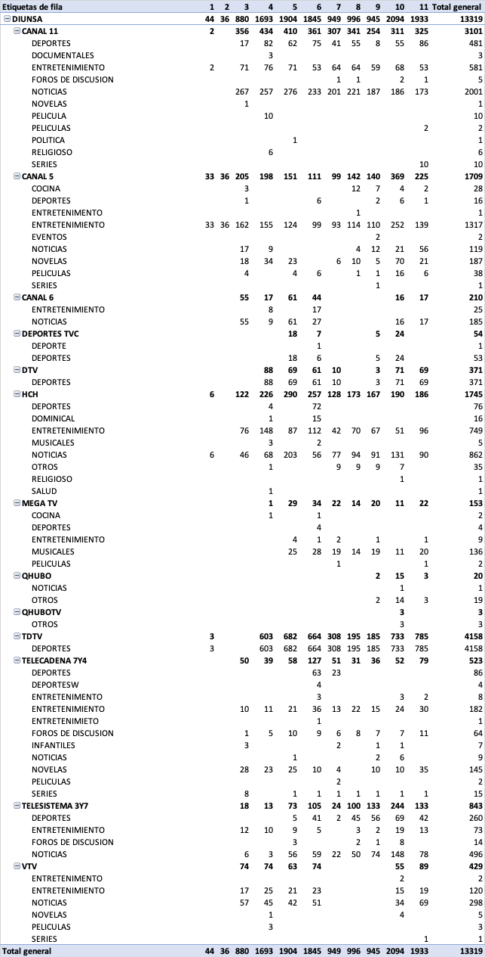
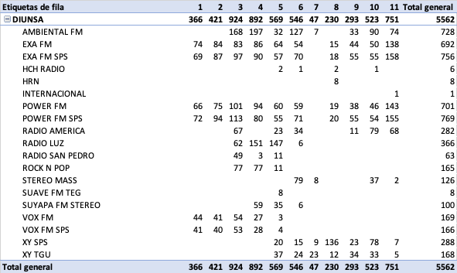

Detalle de pauta – acumulado Noviembre 2025
Televisión
Radio
Prensa

Slide 7

Estrategia de Medios: ELEKTRA
88%
7%
Media mix
TV
$1,832.7M | 98%
PR
$1.6k | 0%
RA
$37.0k | 2%
Inv. Miles $

Slide 8
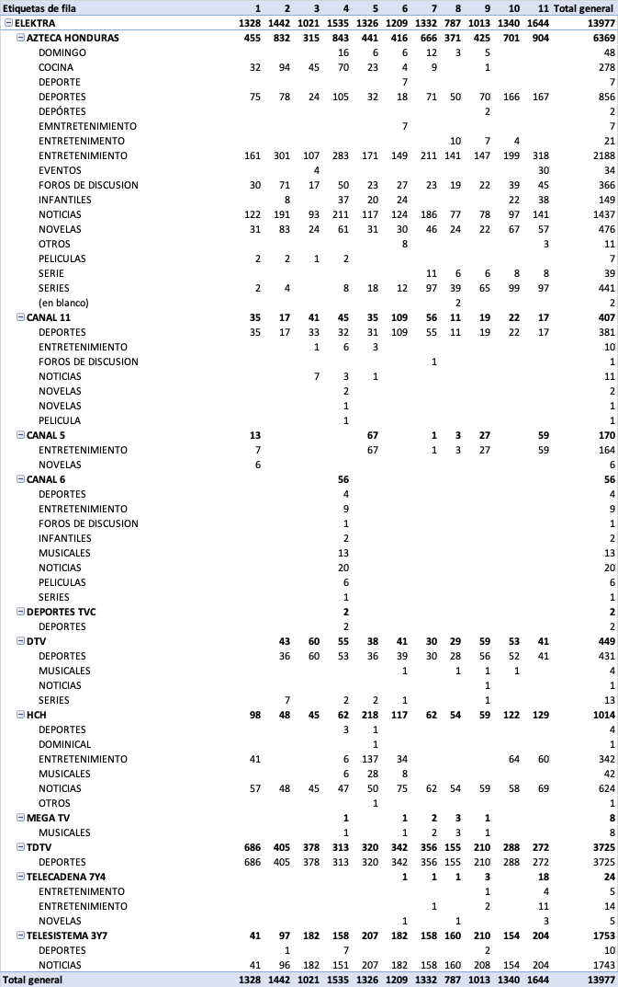
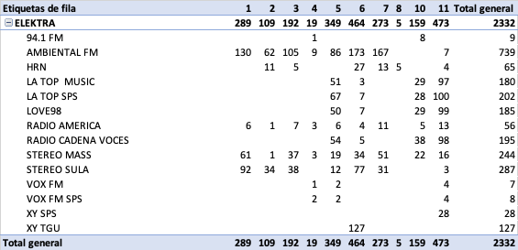

Detalle de pauta – acumulado Noviembre 2025
Televisión
Radio
Prensa

Slide 9
Estrategia de Medios: JETSTEREO
5%-
2%
Media mix
TV
$1,174.9k | 92%
PR
$6.2k | 1%
RA
$99.7k | 7%
Inv. Miles $

Slide 10
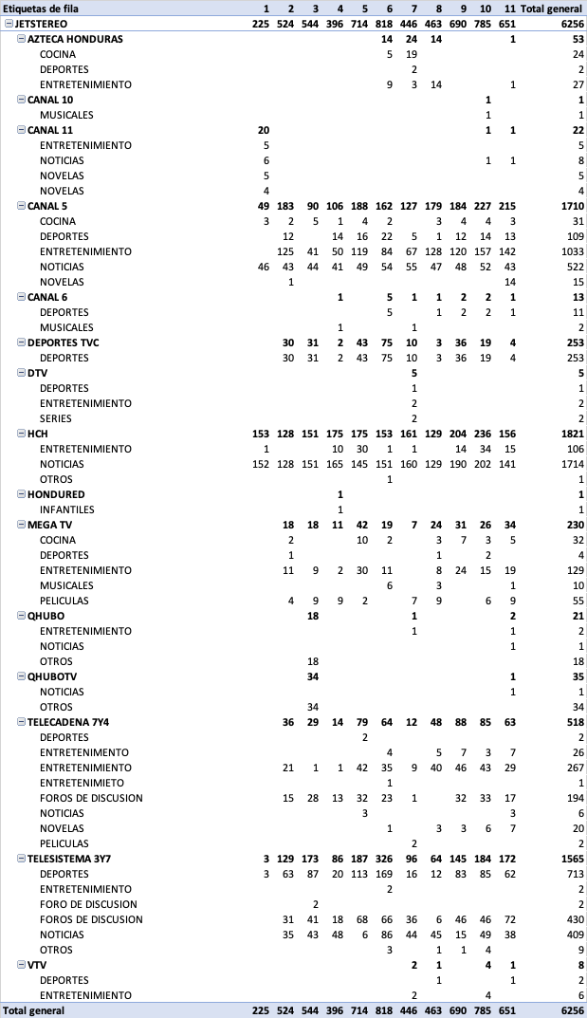
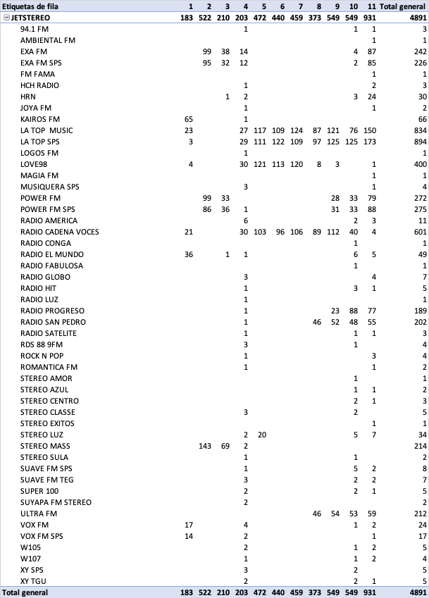

Detalle de pauta – acumulado Noviembre 2025
Televisión
Radio
Prensa

Slide 11

Estrategia de Medios: LA CURACAO
23%
314%
Media mix
TV
$3,210.M | 98%
PR
$0k | 0%
RA
$68.7k | 2%
Inv. Miles $

Slide 12
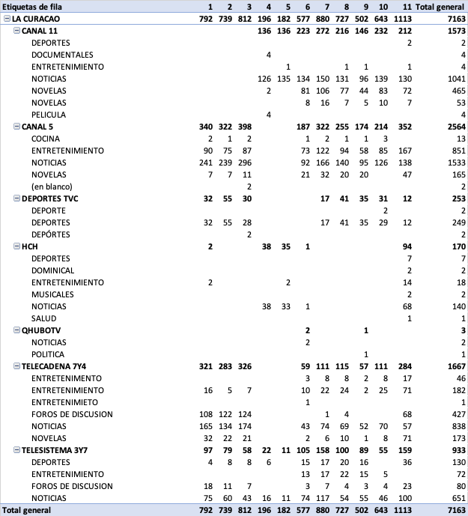
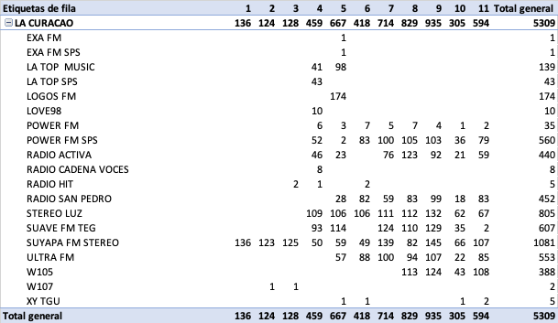
Detalle de pauta – acumulado Noviembre 2025
Televisión
Radio

Slide 13

Estrategia de Medios: LADY LEE
25%
4%
Media mix
TV
$1,010.8M | 92%
PR
$0.0k | 0%
RA
$82.3k | 8%
Inv. Miles $

Slide 14

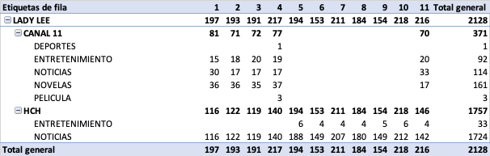
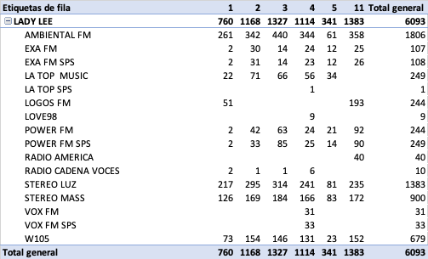
Detalle de pauta – acumulado Noviembre 2025
Televisión
Radio

Slide 15

Estrategia de Medios: TROPIGAS
39%
24%
Media mix
TV
$1,165.0M | 96%
PR
$0k | 0%
RA
$45.0k | 4%
Inv. Miles $

Slide 16
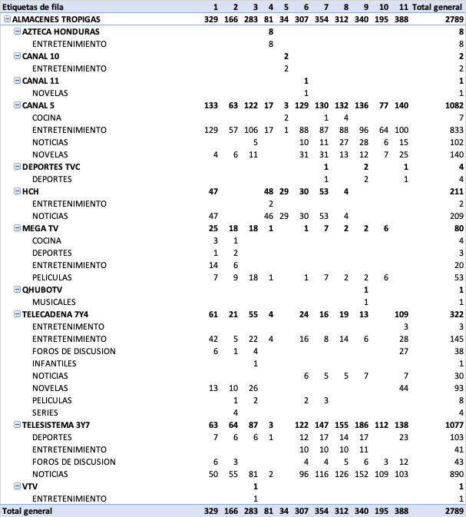
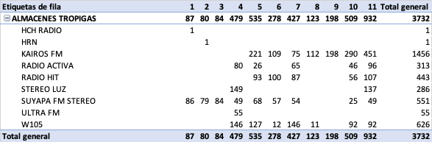
Detalle de pauta – acumulado Noviembre 2025
Televisión
Radio

Slide 17

Estrategia de Medios: EL GALLO MÁS GALLO
27%-
83%
Media mix
TV
$603.1k | 89%
PR
$0k | 0%
RA
$78.1k | 11%
Inv. Miles $

Slide 18
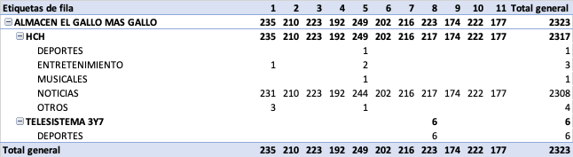
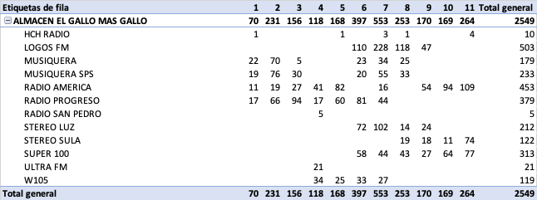
Detalle de pauta – acumulado Noviembre 2025
Televisión
Radio

Slide 19

Estrategia de Medios: MOLINERO’S
41%-
338%
Media mix
TV
$814.9k | 88%
PR
$0.0k | 0%
RA
$116.2k | 12%
Inv. Miles $

Slide 20
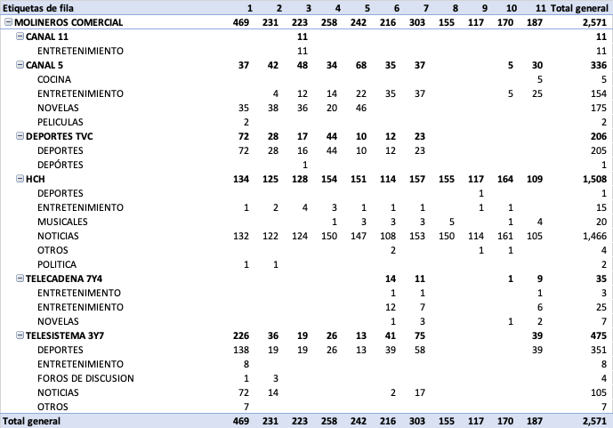
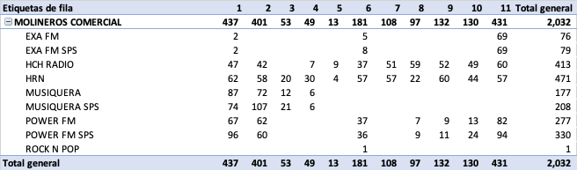
Detalle de pauta – acumulado Noviembre 2025
Televisión
Radio

Slide 21
Estrategia de Medios: DISTRIBUCIÓN CANALES TV ABIERTA 2025
INVERSIÓN
$ 603.1
$ 814.9
$ 1,010.8
$ 1,165.0
$ 1,174.9
$ 1,832.7
$ 3,210.1
$ 4,700.5
 | Inv | SOI | TRP’S | SOV | COE
Diunsa | 4,700.5 | 32% | 61,632.0 | 21% | 0.65
Curacao | 3,210.1 | 22% | 51,875.7 | 18% | 0.80
Elektra | 1,832.7 | 13% | 44,640.3 | 15% | 1.19
Jetstereo | 1,174.9 | 8% | 47,640.3 | 16% | 2.00
Tropigas | 1,165.0 | 8% | 19,037.5 | 6% | 0.81
Lady Lee | 1,010.8 | 7% | 21,35.7 | 7% | 1.04
Molineros | 814.9 | 6% | 22,557.9 | 8% | 1.37
Gallo + | 603.1 | 4% | 25,449.5 | 9% | 2.09
Total | 14,512.0 |  | 293,584.9
Diunsa ocupa el primer lugar en el SOI, sin embargo las tiendas con mayor COE son Gallo + y Jetstereo en ese orden

Slide 22
Estrategia de Medios: DISTRIBUCIÓN RADIO 2025
$ 37.0 | 5%
$ 45.0 | 7%
$ 68.7 | 10%
$ 78.1 | 11%
$ 82.3 | 12%
$ 99.7 | 15%
$ 116.2 | 17%
$ 154.7 | 23%
$ 681.7K

Slide 23

PANORAMA GENERAL
DE LA INDUSTRIA
Enero - Noviembre 2025

Slide 24
TOTAL INDUSTRIA / TOP 10 CATEGORÍA
Enero - Noviembre 2025
Durante el período en análisis la inversión publicitaria por categoría en el mercado de Honduras predomina en el share la categoría de Bancos y Comidas Rápidas.
Tiendas Departamentales ha tenido un crecimiento en el ruido publicitario del 9%
2024
2025
TOP 10
OTRAS CATEGORÍAS
TOP 10
OTRAS CATEGORIAS
Inv. $421M
36% | 64%
Inv. $448M
39% | 61%
1 | Bancos | 32.1M
2 | Tiendas Departamentales | 20.1M
3 | Autopromocional De Canales Tv | 18.1M
4 | Servicios De Telefonia Celular | 17.7M
5 | Comidas Rapidas | 17.6M
6 | Supermercados | 11.7M
7 | Loto | 11.1M
8 | Farmacias | 8.2M
9 | Radio | 8.1M
10 | Analgesicos | 7.3M
1 | Bancos | 28.1M
2 | Autopromocional de Canales TV | 27.3M
3 | Loto | 21.7M
4 | Tiendas Departamentales | 20.2M
5 | Servicios De Telefonia Celular | 18.0M
6 | Comidas Rápidas | 17.3M
7 | Espectaculos | 11.1M
8 | Supermercados | 10.8M
9 | Farmacias | 10.1M
10 | Radio | 9.5M

Slide 25
TOTAL INDUSTRIA / TOP 10 INDUSTRIA
Enero - Noviembre 2025
CATEGORÍA
ANUNCIANTE
MARCA
TOP 10
DEMÁS CATEGORÍAS
TOP 10
DEMÁS CATEGORÍAS
TOP 10
DEMÁS CATEGORÍAS
39% | 61%
31% | 69%
22% | 78%
1 | Bancos | 28.1M
2 | Autopromocional de Canales TV | 27.3M
3 | Loto | 21.7M
4 | Tiendas Departamentales | 20.2M
5 | Servicios De Telefonia Celular | 18.0M
6 | Comidas Rápidas | 17.3M
7 | Espectaculos | 11.1M
8 | Supermercados | 10.8M
9 | Farmacias | 10.1M
10 | Radio | 9.5M
1 | Grupo Intur | 25.2M
2 | Televicentro | 23.0M
3 | Claro | 13.8M
4 | Loto | 12.7M
5 | Genomma Lab | 11.7M
6 | Tigo | 11.6M
7 | Grupo Continental | 11.1M
8 | Bac | 10.5M
9 | Dinant | 10.4M
10 | Banco Atlantida | 8.4M
1 | Deportes TVC | 17.1M
2 | Claro | 13.8M
3 | Loto | 12.7M
4 | Tigo | 11.6M
5 | Bac | 10.5M
6 | Banco Atlántida | 8.2M
7 | Ficohsa | 6.9M
8 | La Colonia | 6.7M
9 | Cable Color | 5.6M
10 | Diunsa | 5.2M
54 | Inversiones La Paz | 1.8M
75 | Jetstereo | 1.3M
261 | MM/UM | 0.3K
559 | Solvenza | 0.07K

Slide 26
TOTAL INDUSTRIA / TOP 10 INDUSTRIA
Posición en el ranking de marcas - tiendas departamentales
MARCA
Las principales marcas que componen la categoría de Tiendas Departamentales, tienen el 3% de la inversión total de la industria.
Diunsa ocupa la posición No.10 en el ranking de marcas, seguido de La Curacao que tiene la posición No. 21 y JTS ocupa la posición No. 75.
TOP 10
OTRAS MARCAS
3% | 97%
10 | Diunsa | 5.2M
21 | La Curacao | 3.4M
50 | Elektra | 1.9M
75 | Jetstereo | 1.3M
85 | Tropigas | 1.2M
91 | Lady Lee | 1.1M
121 | Molineros | 0.8k
130 | Gallo Mas Gallo | 0.8k

Slide 27

Conclusiones
Inversión Total: La categoría alcanzó $15,204.2M, con un crecimiento del 12% interanual. Esto refleja que la competencia está inyectando más capital para capturar el consumo de fin de año, (se estima que cerrará en $17M) Por otro lado las Tiendas Departamentales en una de las industrias mas fuertes, siendo el 4to motor publicitario de Honduras, representando el 4.5% del gasto publiciario total del país.
Dominio de TV: La inversión está masivamente concentrada en TV Abierta (95%). La Radio ha perdido relevancia pasando de un 6% a un 4% (perdiendo 2 puntos), aunque sigue siendo uno de los medios mas importantes de la categoría. En TV, la batalla real ocurre en TVC y HCH, donde se concentra más del 70% de la pauta de los anunciantes líderes.
Auge del Crédito: El giro de negocio enfocado en "Crédito" creció del 5% al 8%. Los datos sugieren que la batalla de noviembre no fue por el precio del producto, sino por la facilidad de la cuota, reflejando un consumidor que busca financiamiento.
Eficiencia : Diunsa tiene el mayor gasto (32% SOI), pero la eficiencia más baja (0.65 COE). Está pagando mucho por su visibilidad. Jetstereo con solo un 8% del gasto, logra un COE de 2.00. Es decir, es 3 veces más eficiente que Diunsa. Jetstereo logra el doble de impacto por cada dólar invertido que el promedio del mercado.
  Gallo más Gallo Es el más eficiente de todos (2.09 COE) con la inversión más pequeña, demostrando una selección de pauta mas estratégica, concentrando en HCH (noticieros Matutino y Meridiano)

Slide 28

Recomendaciones
El mercado está liderado en volumen por Diunsa y La Curacao (32% y 22%, respectivamente); sin embargo, la ventaja competitiva en términos de eficiencia la posee Jetstereo.
La categoría presenta una alta dependencia de la TV abierta, la cual muestra un nivel de saturación elevado. En este contexto, la oportunidad para 2026 será mantener altos niveles de eficiencia (COE), mientras se exploran canales con menor share que, además de ser eficientes, aporten incrementalmente al alcance, reduciendo así la dependencia del incremento de tarifas de las principales televisoras.
Adicionalmente, 2026 será un año marcado por el Mundial de Fútbol, un evento de alta concentración de audiencias y ruido publicitario. Contar con presencia en este evento será crucial para incrementar notoriedad y share of voice, especialmente considerando que la competencia, sin duda, tendrá una participación activa durante este periodo.

Slide 29

Presentado por
Departamento de Medios
MASS PUBLICIDAD
Noviembre 18, 2025

